Slide 1
※ 디자인 변경이 안되는 부분은 [보기]- [슬라이드 마스터]에 들어가면 편집 가능합니다.
※ 슬라이드 좌우에 있는 샘플을 서식복사 , 복사, 컬러 스포이드 해서 사용하면 작업이 편합니다.
학습데이터 생성 환경 최신화 구축
2025 – 08 – 12
컴퓨터공학과 송찬의

Slide 2
Contents
PX4 & ROS2 (WSL & Windows)

Slide 3
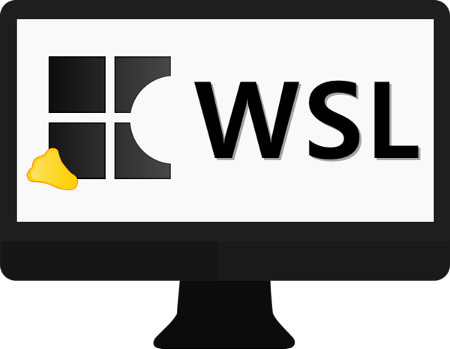
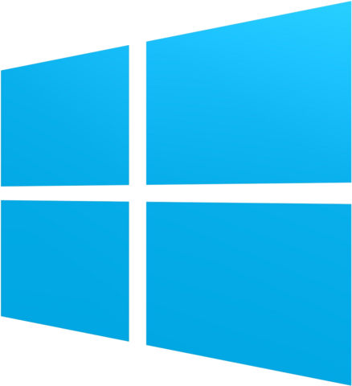


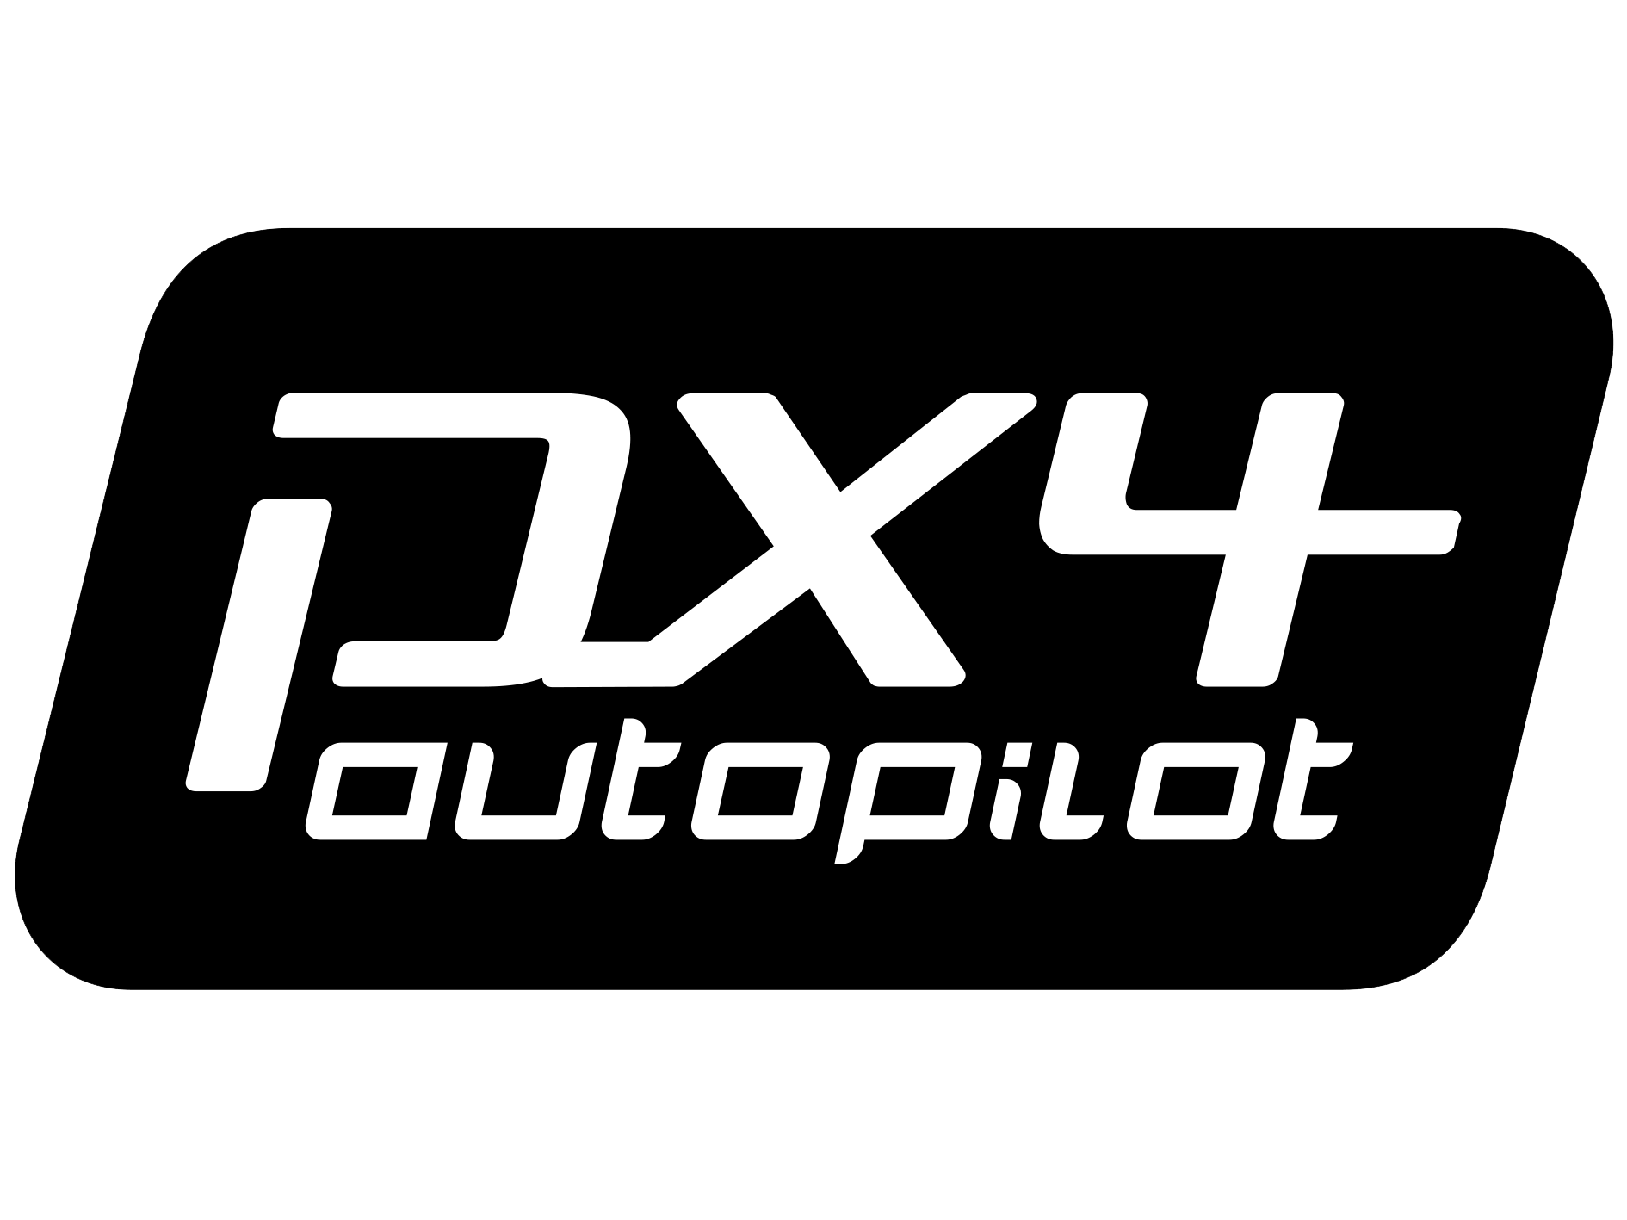
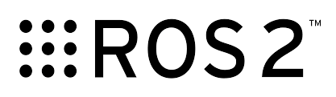

Windows PX4
로컬 PC
외부 PC

Slide 4
PX4 & ROS2 (WSL & Windows)
로컬 PC
외부 PC

Slide 5
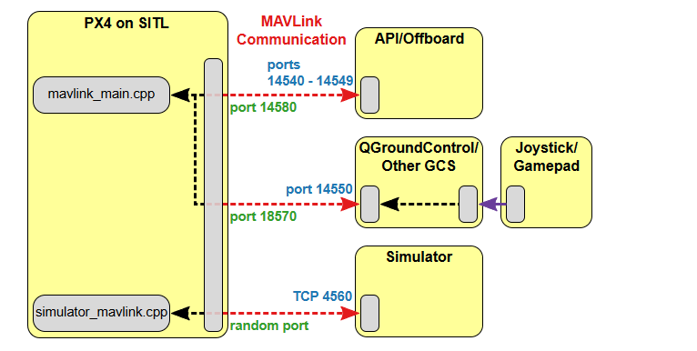
PX4 & ROS2 (WSL & Windows)
PX4 & QGC & Simulator 간의 연결은 MAVLink Communication 프로토콜을 통해 TCP, UDP 포트로 연결

Slide 6
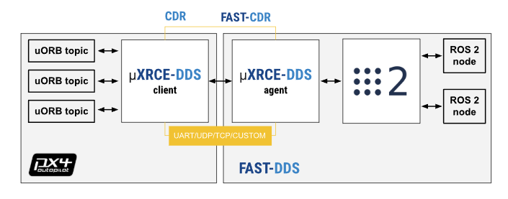
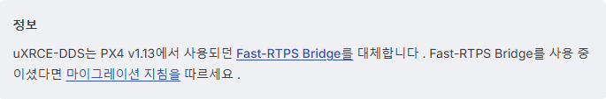
PX4 & ROS2 (WSL & Windows)
PX4 & ROS2 간의 연결은 DDS를 이용해 연결

Slide 7
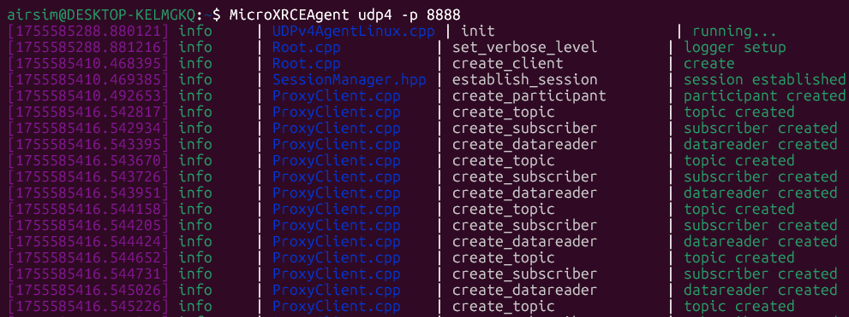
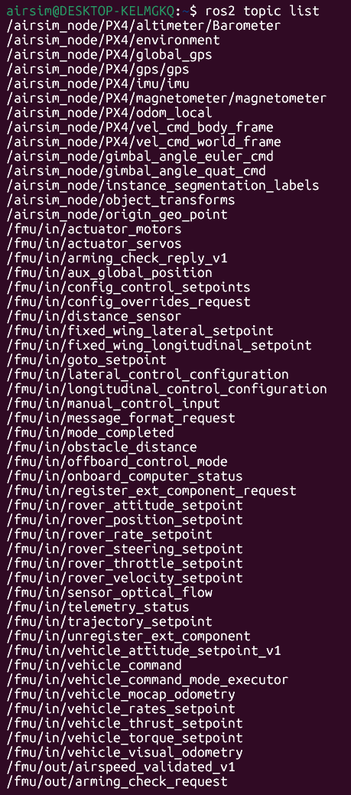
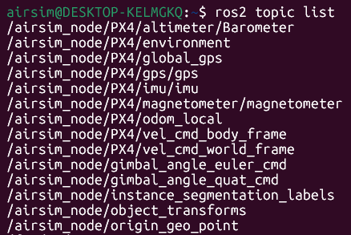
PX4 & ROS2 (WSL)
uXRCE-DDS
PX4 & ROS2 & AirSim
ROS2 & AirSim

Slide 8

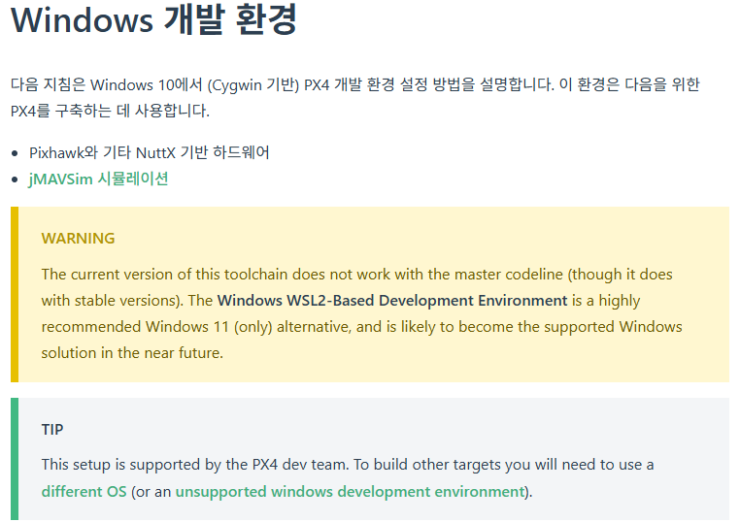
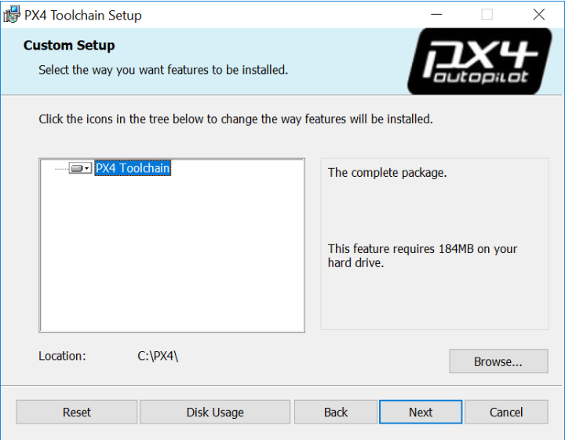
PX4 & ROS2 (WSL & Windows)

Slide 9

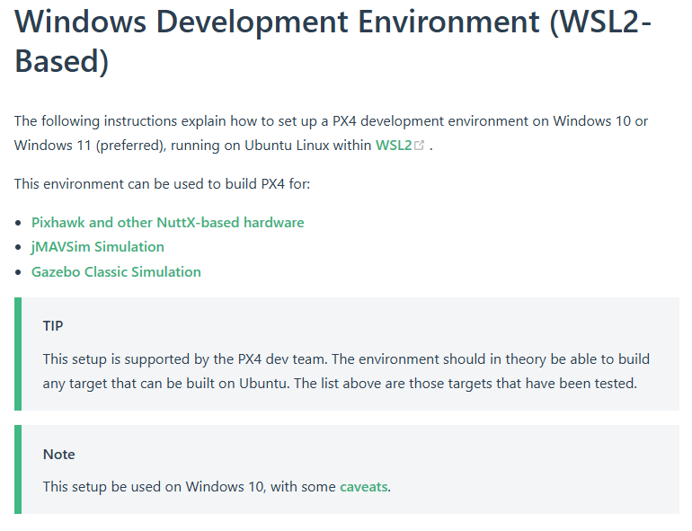
PX4 & ROS2 (WSL & Windows)

Slide 10
PX4 & ROS2 (WSL & Windows)
v1.16
v1.16
v1.13 toolchain
WSL을 이용하지 않는 PX4 버전이 v1.13에서
지원을 중단했기 때문에 Toolchain의 종속성이나 패키지가 PX4 v1.13에서 멈춤
PX4 v1.16이 설치되며 uXRCE-DDS가
자동적으로 설치되어야 하지만 Toolchain의
종속성 및 패키지가 uXRCE-DDS를 지원하지 않아 설치되지 않음

Slide 11
PX4 & ROS2 (WSL & Windows) 오류
CMake Warning at src/modules/uxrce_dds_client/CMakeLists.txt:35(message): skipping uxrce_dds_client, Micro-XRCE-DDS-Clinet needs to be fixed to work with CMAKE_VERSION 3.14.5
PX4 Windows가 v1.13 toolchain을 사용하기 때문에 3.14.5 버전의
CMake를 사용하여 uxrce_dds를 설치하지 못하는 오류가 발생함
해당 오류 해결을 위해 CMake 버전을 업데이트 해야할 필요가 있음

